Slide 1

Гражданские альянсы
Движение расширения мероприятий по питанию (SUN)
17-20th июля, 2017
Катманду, Непал
Гражданский альянс за улучшение питания
и продовольственную безопасность

Slide 2
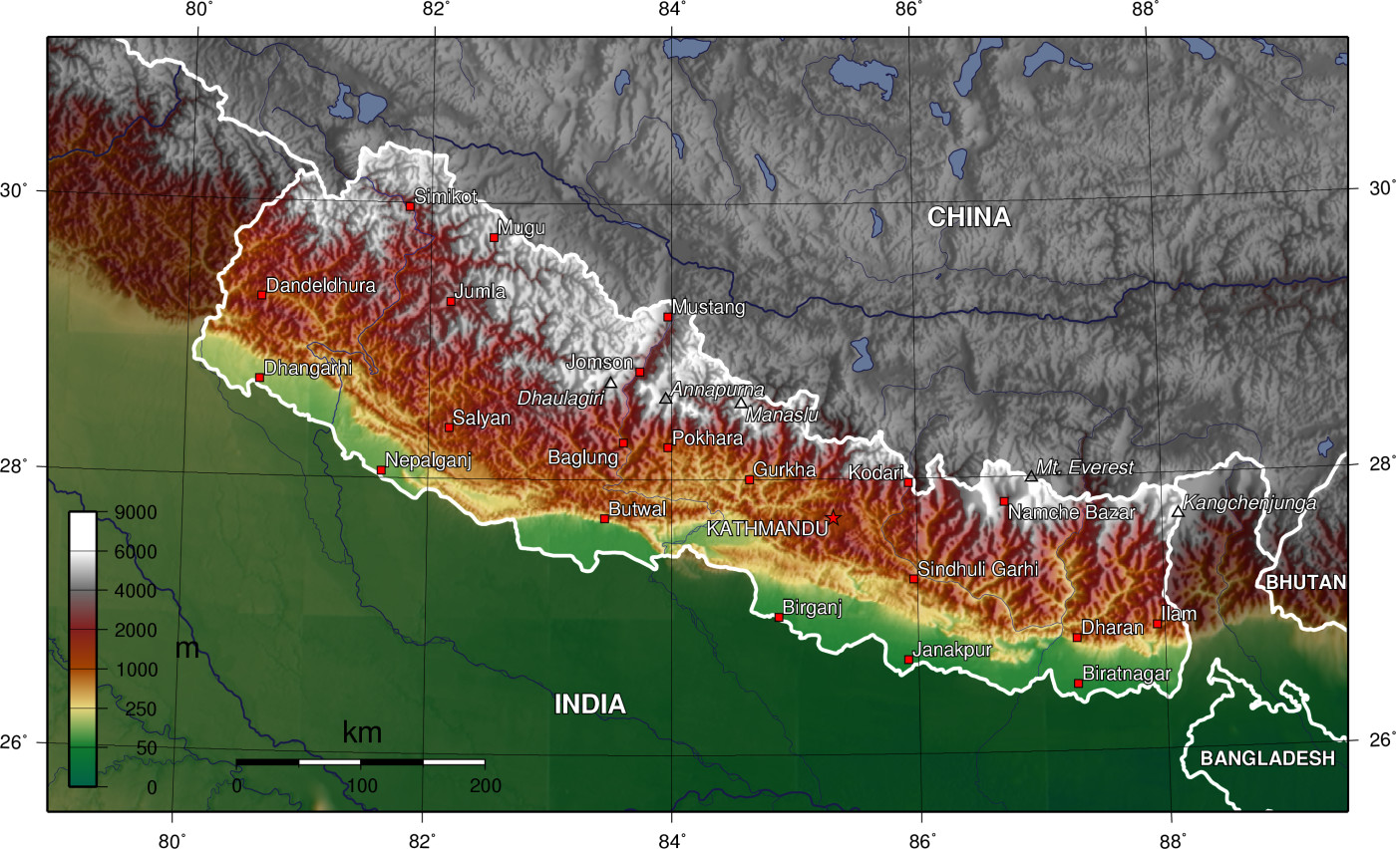

Slide 3
Децентрализация и создание платформы для консультаций
Цель:
Участники должны понять ключевые шаги по инициации и поддержке координации гражданского общества на субнациональном уровне. Участники изучили успешные техники по улучшению координации гражданского общества и Многосторонней платформы и внедрения на субнациональном уровне через политику мониторинга и оценки и мобилизации СМИ

Slide 4
Задачи сессии
  Понять процесс децентрализации, структуру и деятельность
  Роль Гражданского альянса Непала и подразделения в контексте децентрализации
  Описать подходы в оценке потребностей гражданских организаций и примененных инструментов
  Описать мероприятия по построению потенциала
  Инструменты по мониторингу и оценке разработанные для измерения эффективности Многосторонней платформы на уровне областей
Notes:
Add in the slide what you are going to talk about. When explaining you can mention what you expect the participants will learn

Slide 5
История децентрализации Гражданского альянса в Непале
Непал имеет длинную историю децентрализации и деятельности местного самоуправления
Гражданский альянс обеспечивает представленность гражданских организаций на областном и более низком уровнях.
ГО исполняет роль наблюдателя, чтобы to compliment дополнять эффективное внедрение МСП по питанию на всех уровнях
Возможность строить сильную и представленную структуру гражданского общества, которая координирует усилия, чтобы формировать единодушный голос
Дополнять усилия правительства для обеспечения скоординированный мероприятий SUN в Непале на всех уровнях
Notes:
Highlight only key words, all the rest you will say it but will not be written on the slide. Add images?

Slide 6
Сильные стороны и барьеры на областном уровне
Сильные стороны | Барьеры
Большинство НПО – ориентированы на бедные слои населения и обеспечивают жизненно важные услуги, главным образом в здравоохранении, питании и образовании. Формальное пространство для гражданского общества Благоприятная среда, а также планирование снизу вверх. Имеющийся опыт по использованию подхода многостороннего планирования по питанию на уровне общин Большое количество организаций на уровне сел Органы местной власти привержены цели покончить с голодом | Ограниченная гибкость проектной стратегии и доноров - самое большое препятствие в координации усилий для многосторонних планов по питанию Ограничения в приоритезации мероприятий по адвокации, то ведет к ограниченным ресурсам (времени и средств) Недостаточная культура многосекторальной работы и ориентации на государственные политики Гражданские организации фрагментированы и имеется нехватка характерной общей структуры для достижения общих целей Гражданские организации имеют высокое политическое влияние в местных структурах
Notes:
Re-word/simplify

Slide 7
Процесс децентрализации, структура и деятельность Гражданского альянса Непала
Отбор областей для образования филилала:
  Приоритетный район для создания многосторонних планов по питанию
  Низкий индекс человеческого развития
  Высокая распространенность нарушений питания
  Высокий уровень ранних и детских браков
  Географическое, социологическое и экономическое разнообразие
Подходы к формированию НПО на областном уровне:
  Картирование и консультации с НПО на областном уровне
  Консультации с государственными органами на областном уровне
  Консультации с местными СМИ, частным сектором, академическим сектором
  Образование на областном уровне Исполнительного комитета и общих членов
  Разработка Технического задания для подразделения и получение одобрения от сформированного Исполнительного комитета
  Разработка годового плана работы
Notes:
The HDI was created to emphasize that people and their capabilities should be the ultimate criteria for assessing the development of a country, not economic growth alone. The HDI can also be used to question national policy choices, asking how two countries with the same level of GNI per capita can end up with different human development outcomes. These contrasts can stimulate debate about government policy priorities.
The Human Development Index (HDI) is a summary measure of average achievement in key dimensions of human development: a long and healthy life, being knowledgeable and have a decent standard of living. The HDI is the geometric mean of normalized indices for each of the three dimensions.
The health dimension is assessed by life expectancy at birth, the education dimension is measured by mean of years of schooling for adults aged 25 years and more and expected years of schooling for children of school entering age. The standard of living dimension is measured by gross national income per capita. The HDI uses the logarithm of income, to reflect the diminishing importance of income with increasing GNI. The scores for the three HDI dimension indices are then aggregated into a composite index using geometric mean. Refer to Technical notes for more details.
The HDI simplifies and captures only part of what human development entails. It does not reflect on inequalities, poverty, human security, empowerment, etc. The HDRO offers the other composite indices as broader proxy on some of the key issues of human development, inequality, gender disparity and poverty.
A fuller picture of a country's level of human development requires analysis of other indicators and information presented in the statistical annex of the report.

Slide 8
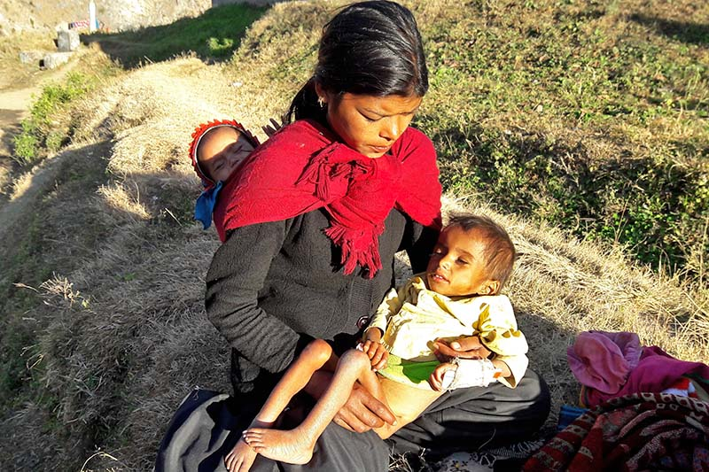
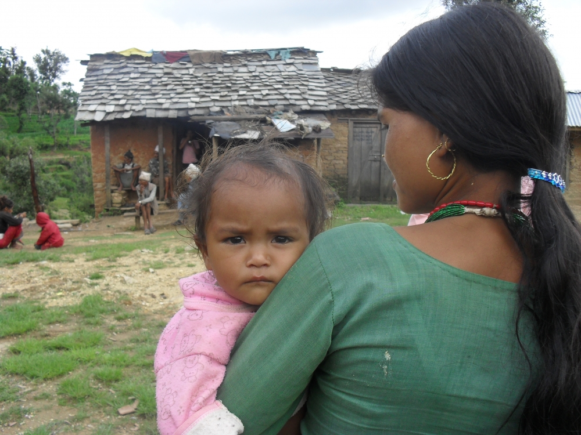
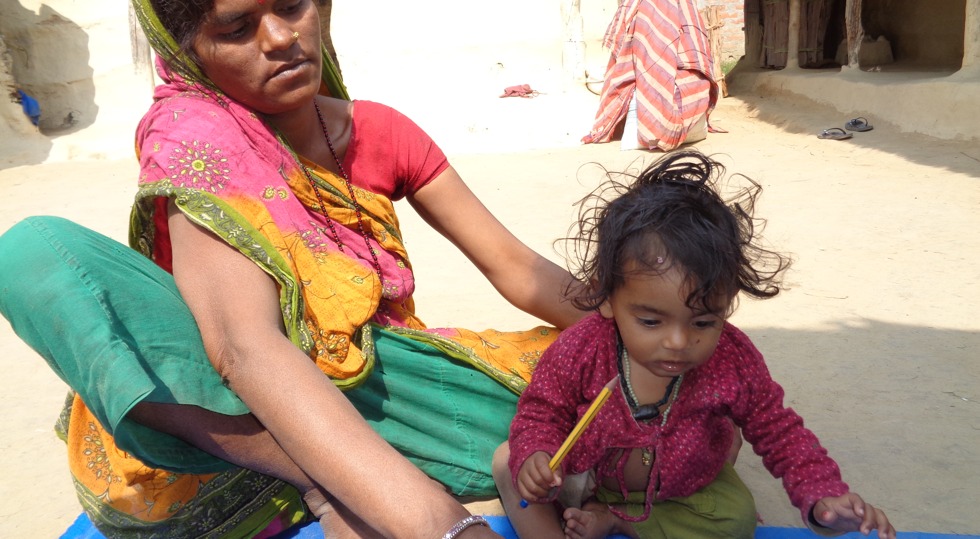
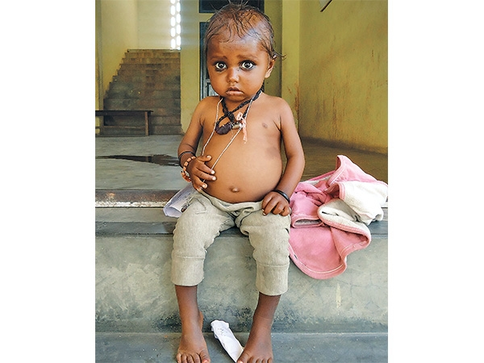
Состояние областного подразделения
Achham
Bajura
Severely Malnourished children in Achham and Bajura
Saptari
Kapilvastu
CMAM- ( 3734 SAM CASES ADMITTED & MORE THAN 50% UNDER 5 CHILDREN SCREENED) Saptari district – Severe malnourished cases-2014

Slide 9
Структура областного подразделения
Позиция (исполнительные члены) | Количество
Председатель | 1
Co-председатель | 1
Генеральный секретарь | 1
Члены | 8
Всего областей: | 5
Notes:
Good slide – no changes

Slide 10
Данные об организациях – членах ГА Непала
Подразделения Непала/ типы членов | Исполнительный комитет | Организации - члены | Всего: 130
Центральный | 11 | 36 | 47
Ашхам | 11 | 6 | 17
Баджура | 11 | 7 | 18
Джумла | 11 | 3 | 14
Капилвасту | 11 | 12 | 23
Саптари | 11 | - | 11
Notes:
Good slide – no changes

Slide 11
Роли областных подразделений
Сильные, устойчивые и влиятельные платформы гражданских организаций
Дополняют усилия правительства
Регулярное и систематическое отслеживание и мониторинг взятых обязательств
Участие и сотрудничество с заинтересованными сторонами
Повышение осведомленности и адвокация для расширяющихся мероприятий, которые оказывают высокое влияние
Обеспечение технической поддержки правительству и гражданским организациям для расширения мероприятий по питанию
Мобилизация ресурсов для улучшения скоординированных мероприятий SUN среди НПО
Обучение, документирование и обмен обещающими эффективными практиками и инновациями
Notes:
Extracted from district chapter TOR

Slide 12
Связь центрального и областного подразделений
Исполнительный комитет посещает областной уровень по мере необходимости
Ежеквартальный отчет секретариату ГА Непала
Ежегодный обзор, нацеленный на обмен информацией и опытом о прогрессе SUN
Мероприятия по повышению потенциала как на центральном, так и на областном уровнях
Notes:
Good slide – no changes

Slide 13
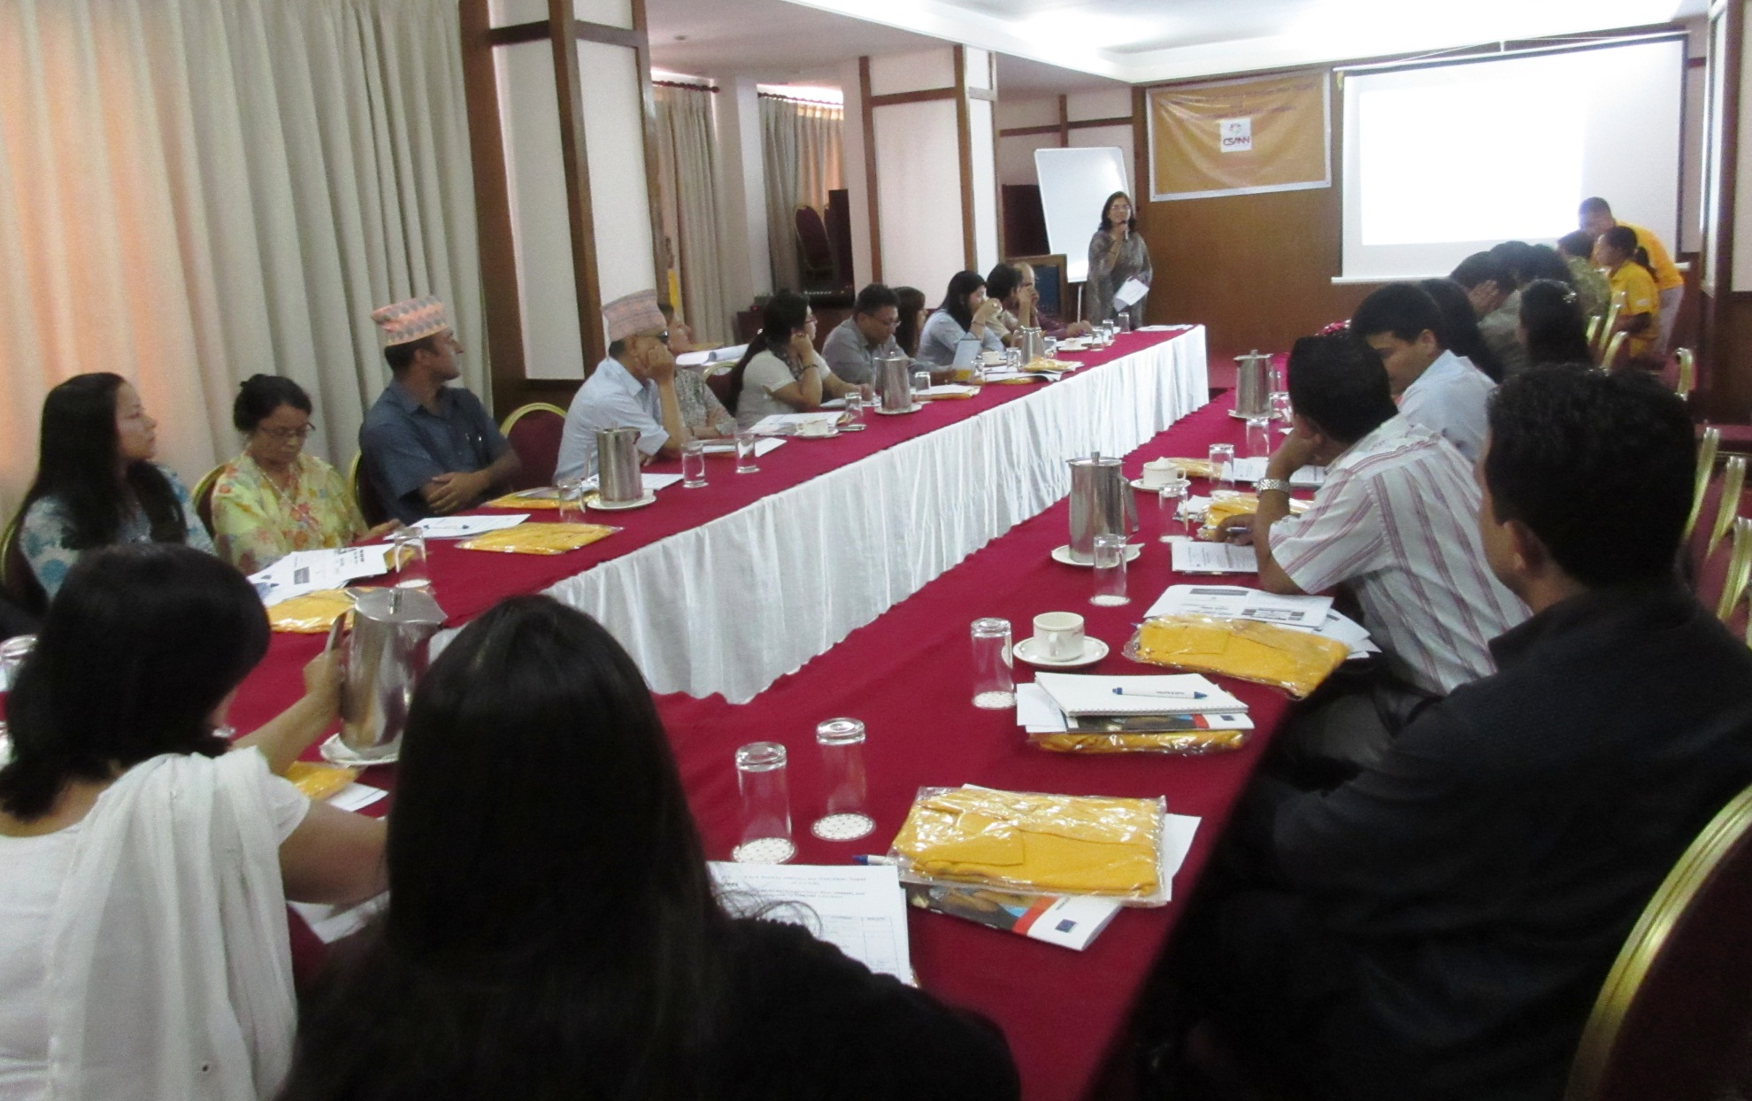
Ориентация по Мностороннему планированию и Движению SUN для НПО – 2014 год

Slide 14
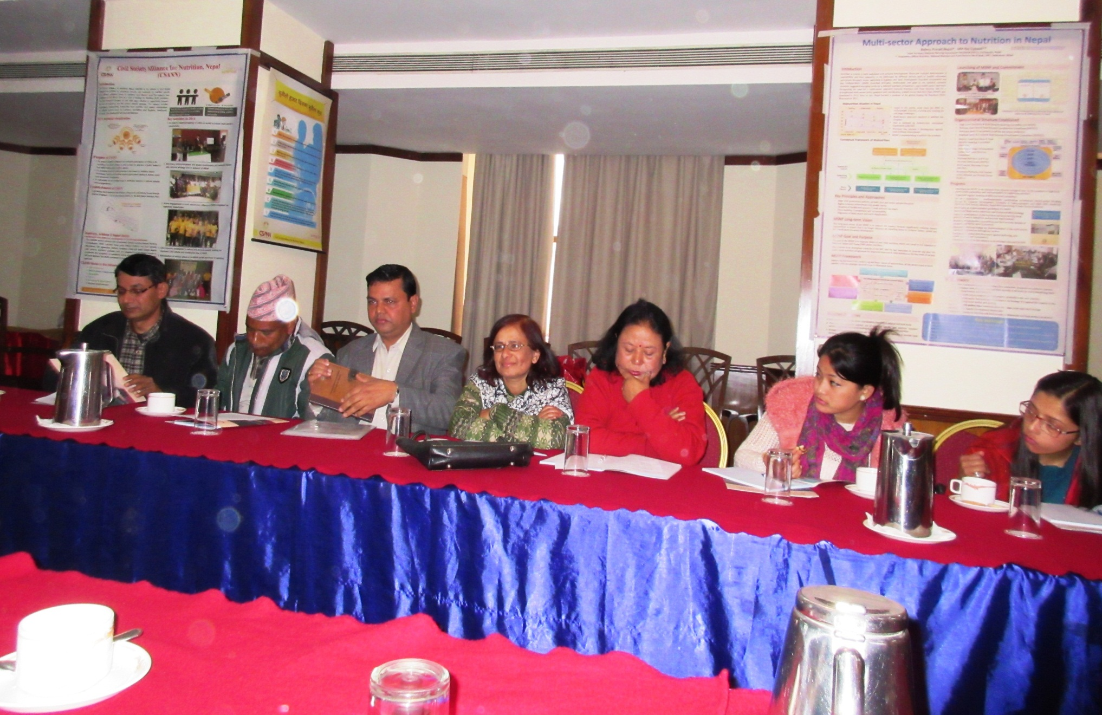
Семинар по Обзору и разработке Плана действий - 2014

Slide 15
Повышение потенциала НПО
Инструмент по оценке потенциала | Компонент анализа
Адвокация политик | Структура принятия решения Организационная приверженность и источник для адвокации Партнеры по адвокации Цель адвокации Навыки коммуникации и инфраструктура
Анализ бюджета | Финансовая структура (Финансовая подотчетность) Система бюджетирования (% размещенных средств для прямых мероприятий и чувствитетльных к питанию мероприятий)
Мониторинг и оценка | Планирование МиО Система МиО Управление данными Отчетность и подотчетность Получение знаний и обмен Learning Knowledge and sharing
Notes:
19 organization at central level
100+ organization at district level
Rational for selecting 3 areas of assessement
Mention that assessment was on 4 areas but cap building only on Policy and Advocacy

Slide 16
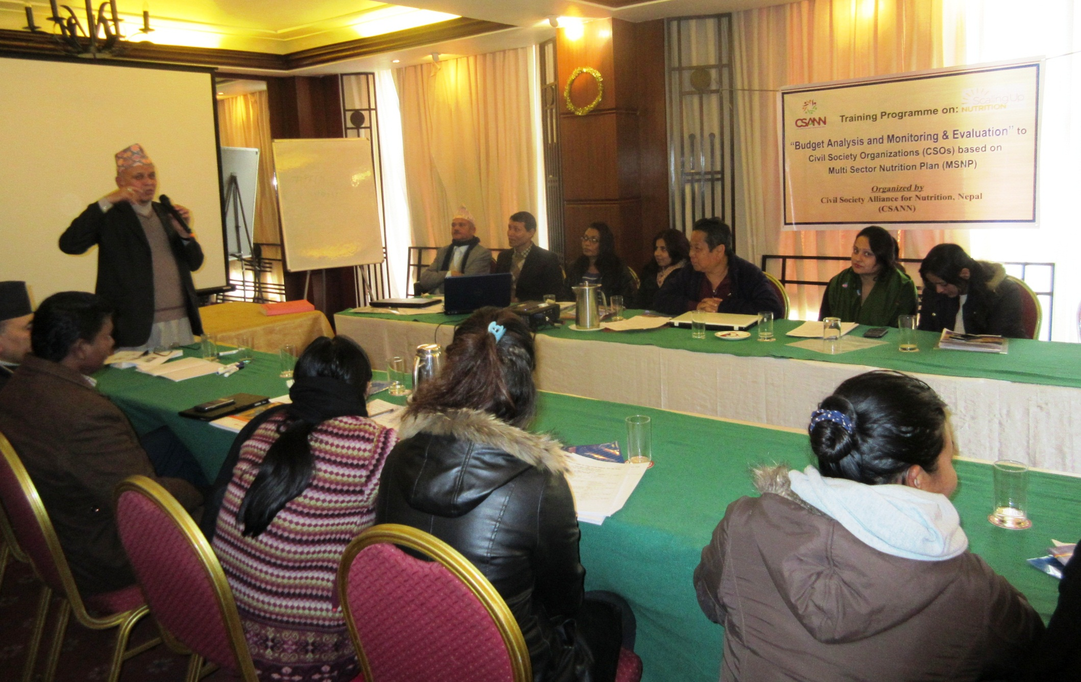
Тренинг по теме «Мониторинг и оценка» «Анализ бюджета по питанию», основанный на многостороннем планировании по питанию – 2014

Slide 17
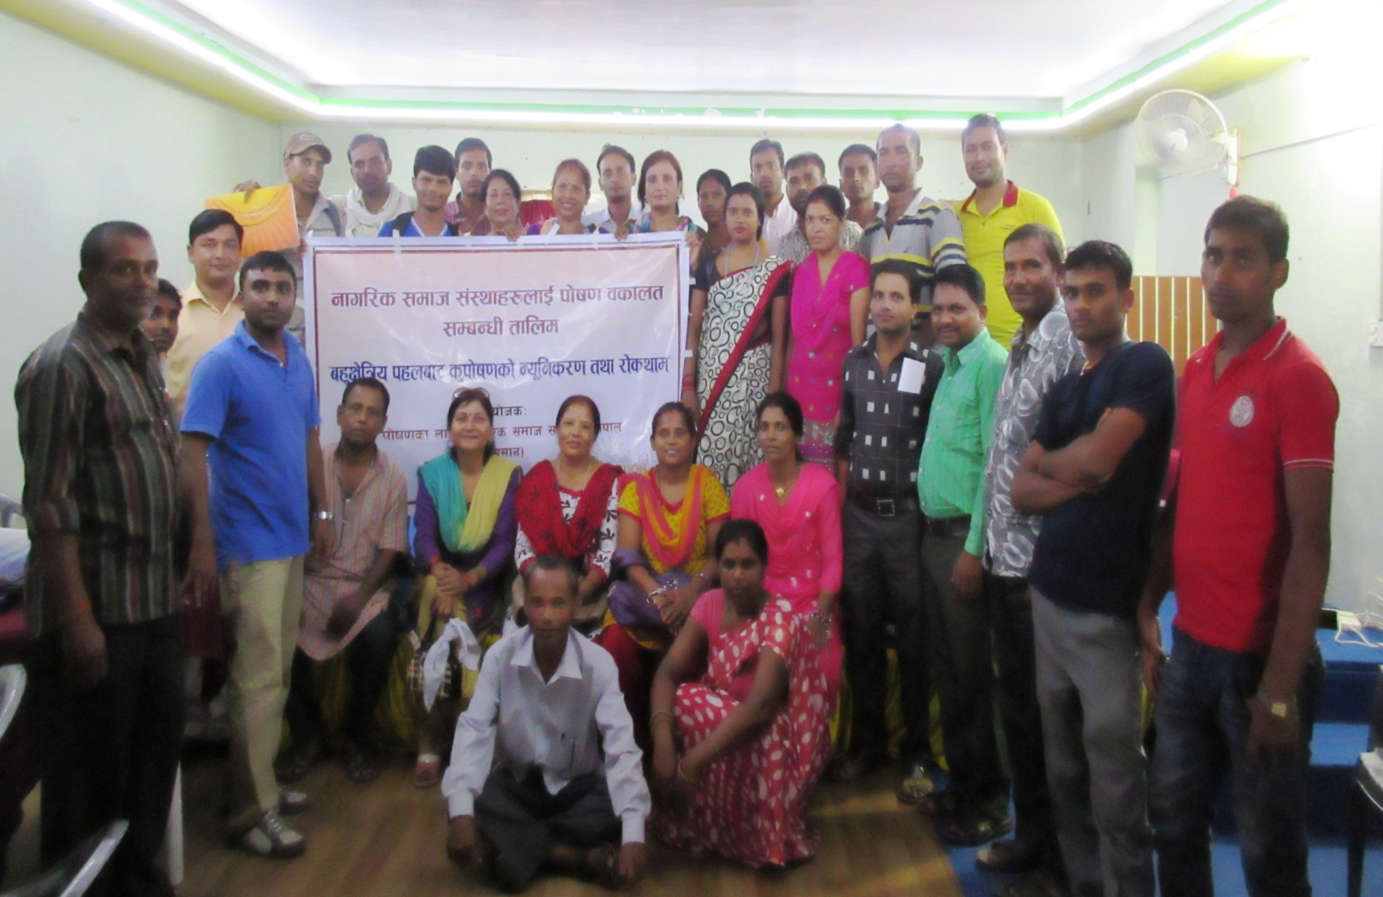
Т
Тренинг по адвокатированию питания в области Саптари - 2015

Slide 18
Мониторинг и оценка многостороннего планирования на уровне области
ГА Непала разработал и протестировал проверочный лист для измерения исполнения многосторонних планов.
Инструмент для измерения исполнения МСПП | Объем инструмента
Исполнение МСПП на областном уровне (7 инструментов) | Сельско-хозяйственный сектор
 | Сектор образования
 | Сектор управления
 | Сектор здравоохранения
 | Сектор санитарии и гигиены
 | Благополучие женщин и детей
 | Сектор животноводство
Инструмент для измерения исполнения на уровне сельских комитетов развития (4 различных инструмента) | Женщины-волонтеры местных сообществ
 | СКР, работающие с общинными учреждениями здравоохранения
 | Представители СКР
 | Представители местного сообщества
Notes:
No need to show content of the tool – only say why it was developed, how it was used and an example of result and how results have been used.
Cancel the table
With Results from 5 districts
Mainstream
Images
Sharing tools
Working tools
MSNP monitoring tools –CSO and government
Download the tools
Seven different types of checklists for district level stakeholders and four different types of tools and checklists for community level were developed to monitor districts level and VDC level stakeholders performance respectively.

Slide 19
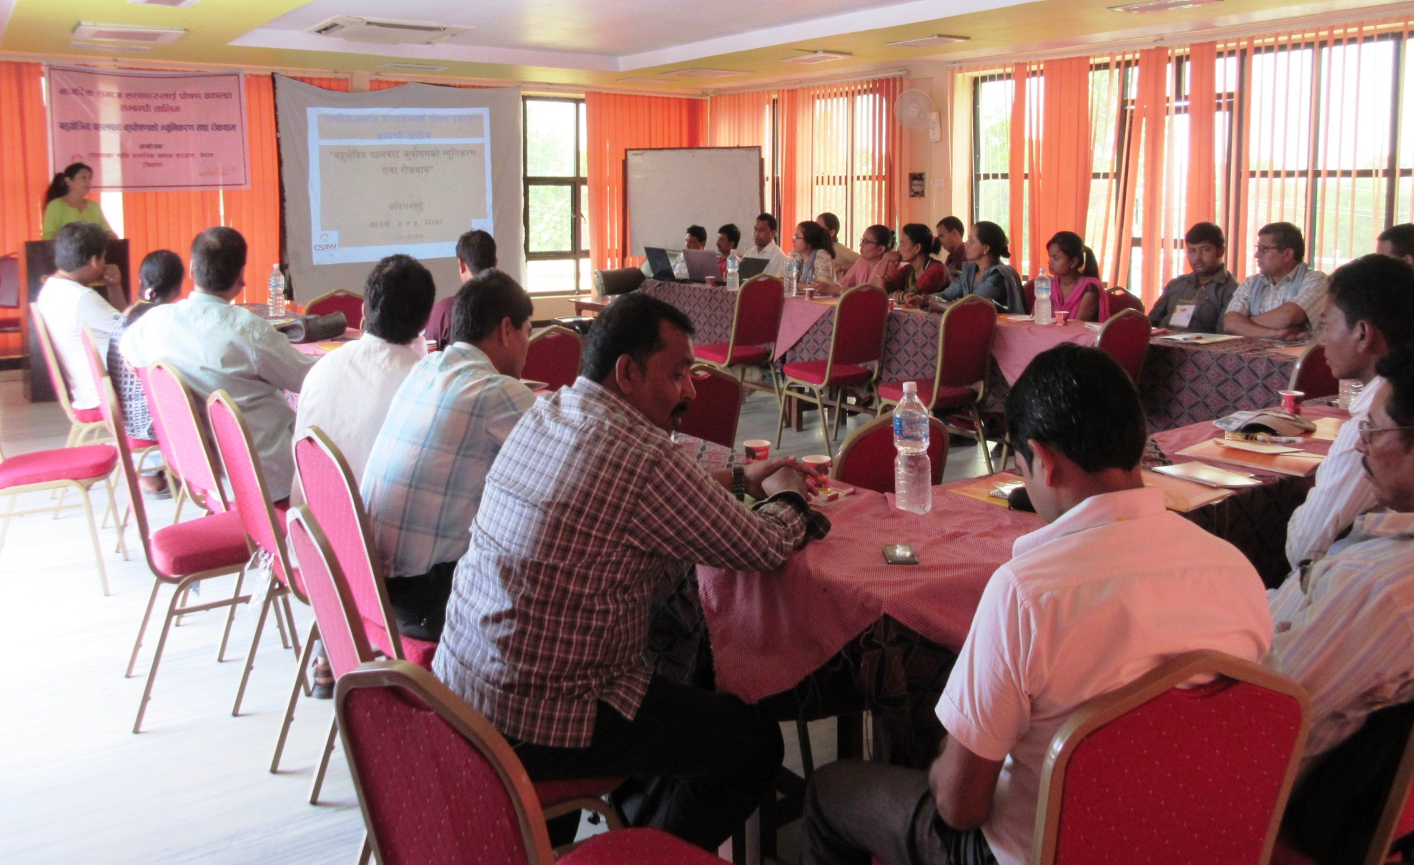
Тренинг по адвокации в области Капилвасту – 2015

Slide 20
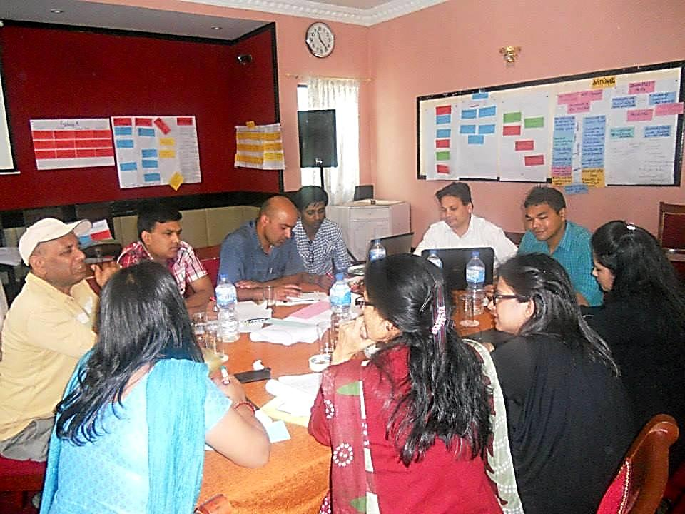
Групповая работа в ГА Непала – Разработка адвокационной и коммуникационной стратегии– 2014

Slide 21
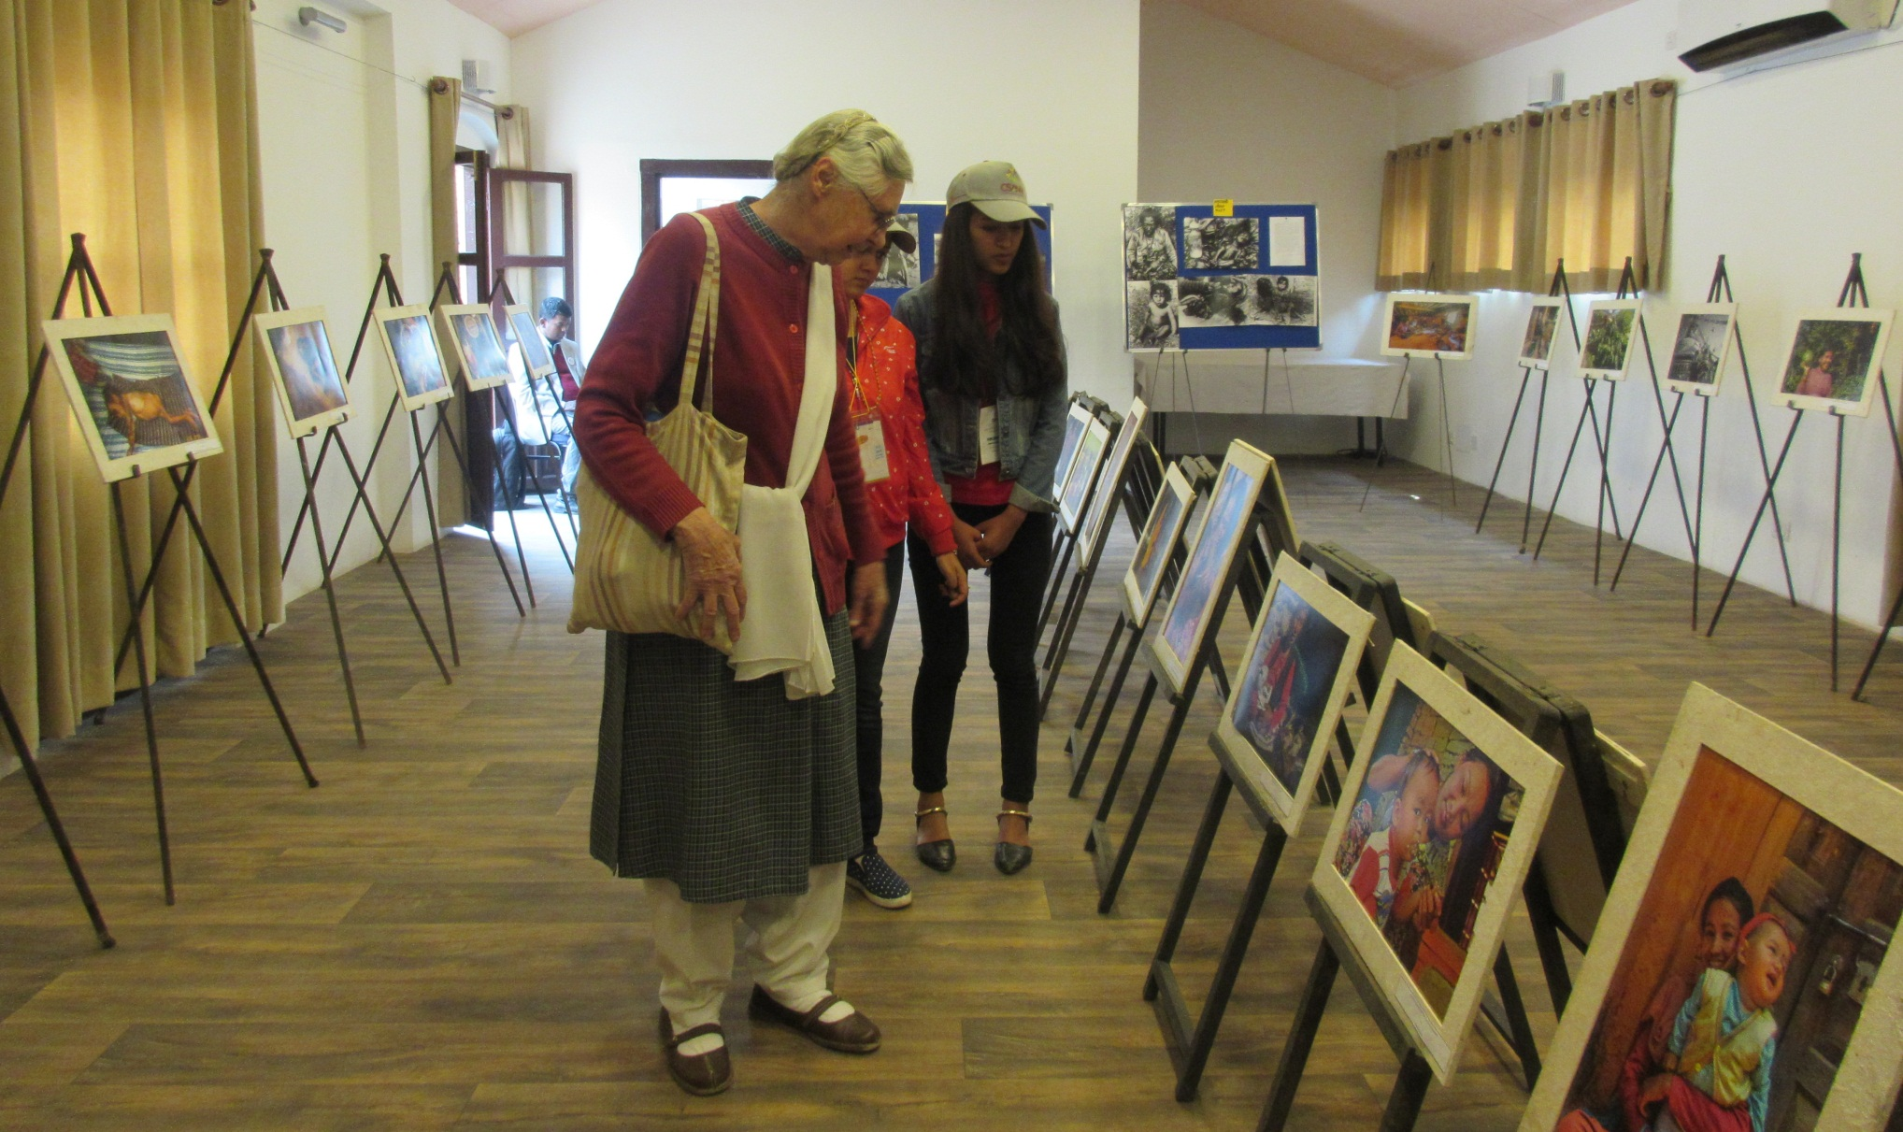
Фотовыставка по питанию - 2016

Slide 22
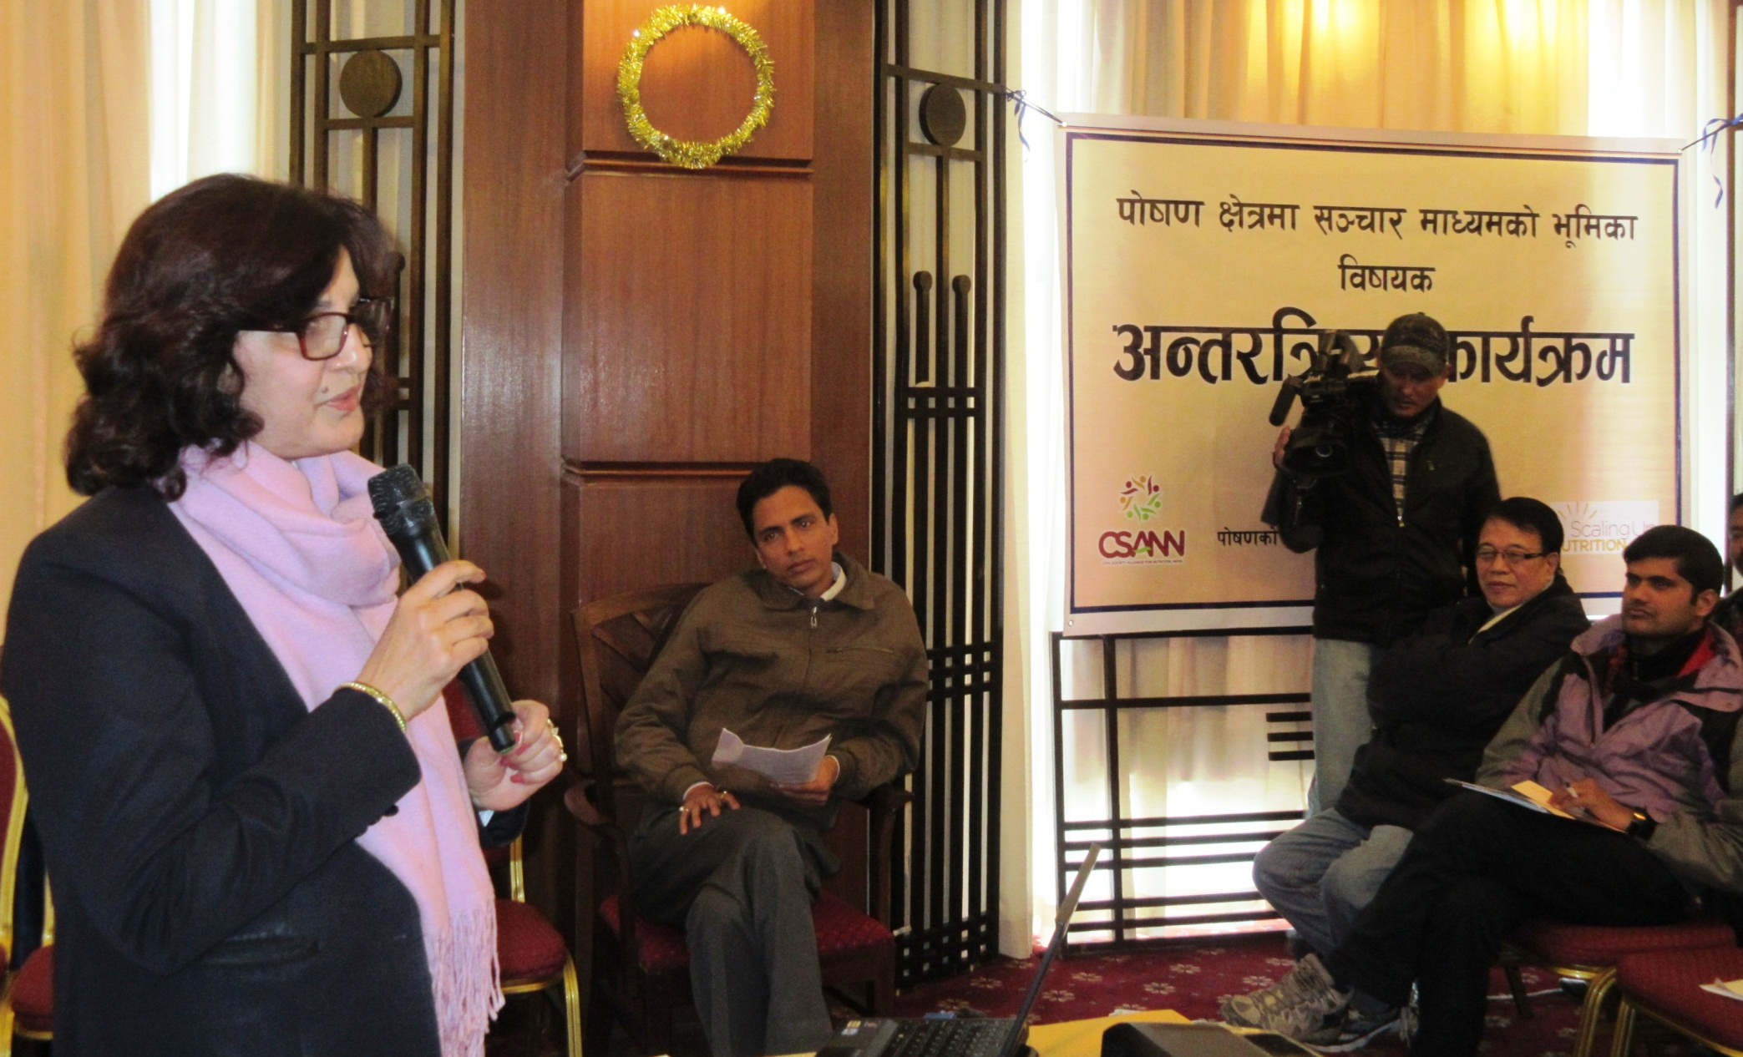
Взаимодействие со СМИ - 2014

Slide 23
Дальнейшие планы
Присоединять федеральные структуры
Расширение географического охвата
Управление
Представительская роль в комитетах местной власти
Повышение потенциала местных НПО
Продолжать и улучшать сбор доказательств и их распространение
Notes:
Cap building on wide range of topics (BA, M&E, Thematic matters..)

Slide 24
Формирование областных подразделений (децентрализация) продолжается

